Slide 1
对非法境外电视网络接收设备(软件)的查处和鉴定
江苏省新闻出版广电局传媒处
卢晓珣

Slide 2
查处非法境外电视网络接收设备(软件）
非法境外电视网络接收设备(电视盒)视频介绍(详见视频附件文件)
《〈卫星电视广播地面接收设施管理规定〉实施细则》（原广电部令第11号）：个人无法申请接收境外卫星电视，外籍人士只能以涉外公寓（小区）申请接收许可证。

Slide 3
非法境外电视网络接收设备基本模式
非法境外电视网络接收设备硬件上没有固定形态，只要具有可安装接收境外电视软件的操作系统（安卓、WINDOWS系统）的硬件设备即可，多为电视盒子形态，但也可是手机、平板、PC、笔记本等其它形态……
生产厂家、不法商贩或使用者在非法设备的安卓系统中安装特定的，可接收境外电视节目的软件（安卓APP、PC端软件），该软件将识别每个设备独有的MAC码（网卡标配）和CPUID码，并将该码和用户收视账号进行绑定。一些不法网站、论坛也提供类似软件下载。
设备通过WIFI、有线或4G、5G等方式连接互联网后，打开境外电视接收软件（电视盒子多为开机自动启动软件），软件连接互联网用户认证服务器（服务器可在境内或境外）
互联网用户认证服务器识别用户收视账户，确认接收设备的MAC码和CPUID码具有接收资格后，将用户认证通过的信息反馈接收软件，软件再连接互联网节目内容服务器（多在境外设置，也不排除在境内设置）。
互联网节目内容服务器向安装该软件的硬件设备传送境外电视节目信号，供付费用户收看。

Slide 4
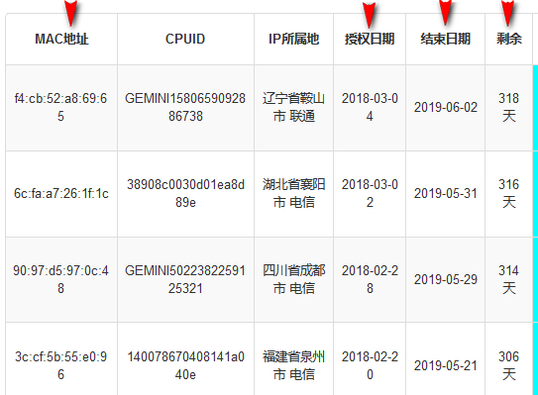
每个接收设备均有唯一的硬件MAC码和CPUID码，可接收境外电视节目的软件可识别每个设备独有的MAC码（网卡标配）和CPUID码，并将该码和用户收视账号和收视内容、收视期限进行绑定，以供用户认证使用。

Slide 5
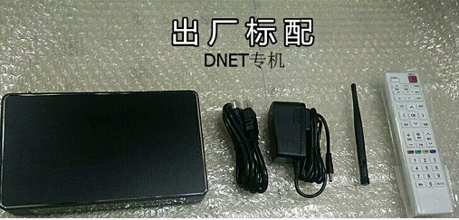
电视盒形态的非法设备市场价格
价格：硬件+1年收视费：1300-1600元/台。
收视费：500-700元/年。
单独软件账户价格：900-1000元/个，含1年收视费。
单独成人软件收视价格：200-300元/年。

Slide 6
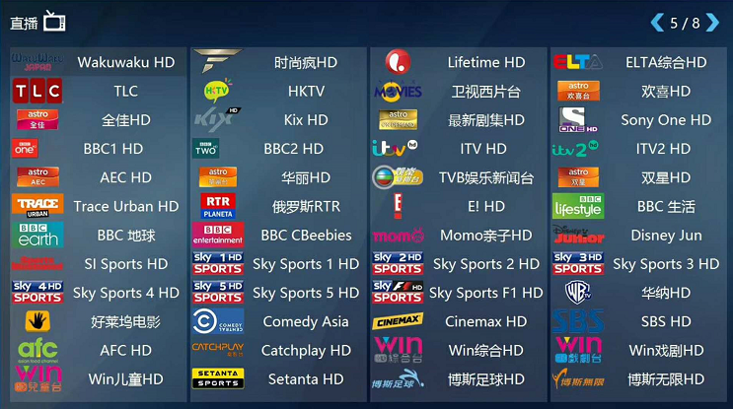
电视盒的直播界面

Slide 7
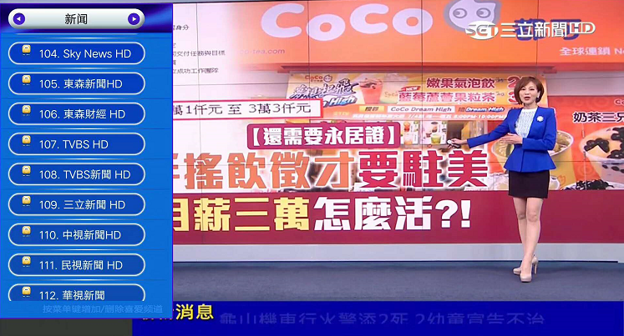

Slide 8
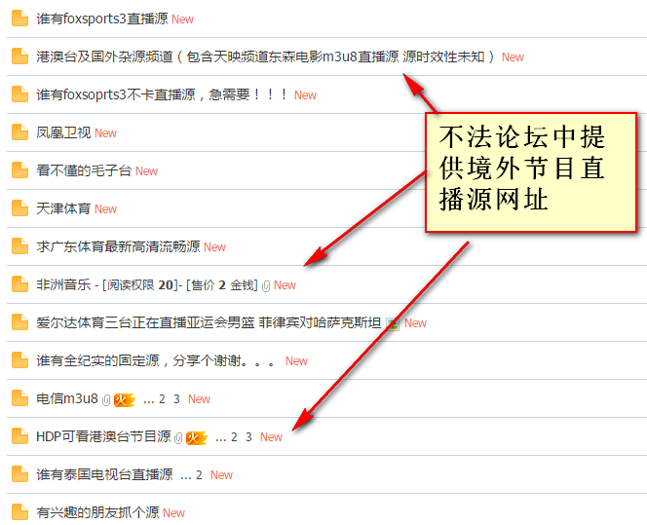
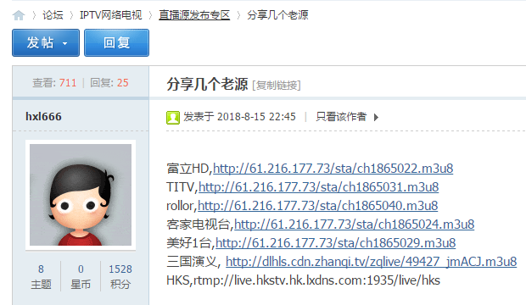
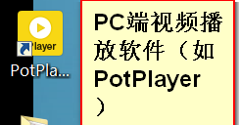
PC、笔记本端利用境外电视网上直播源收看境外卫视

Slide 9
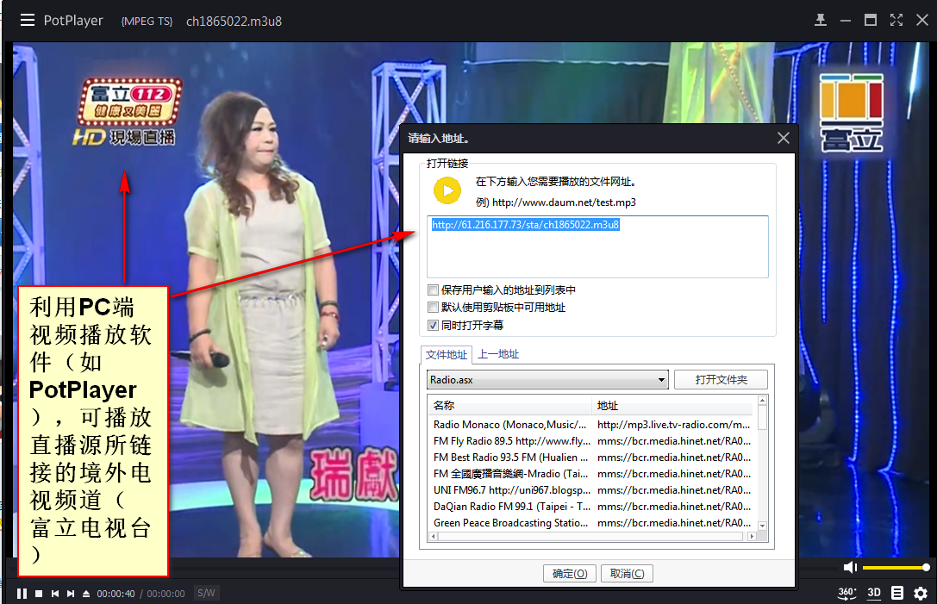

Slide 10
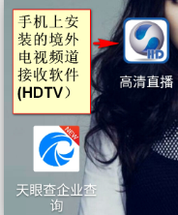
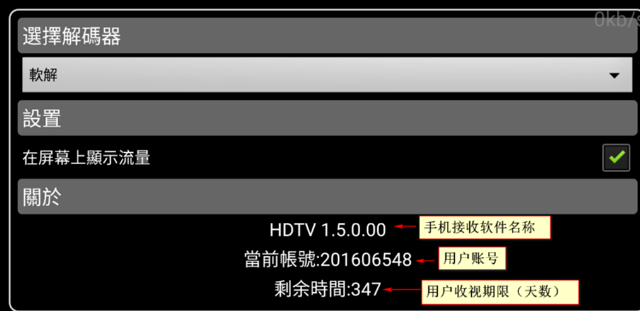
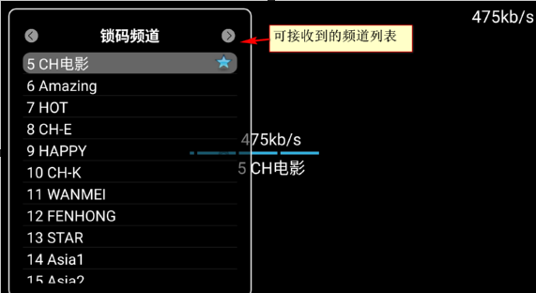
手机安装软件接收境外卫视介绍

Slide 11
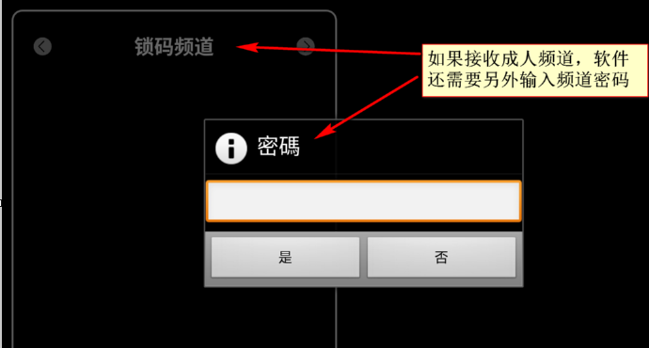
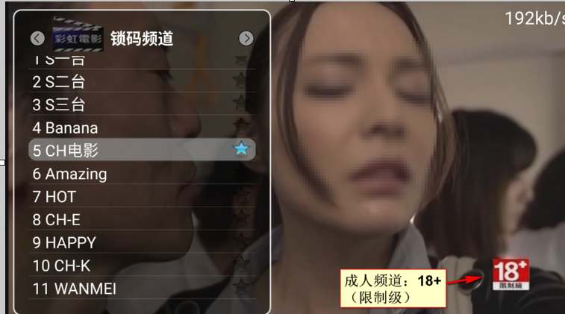

Slide 12
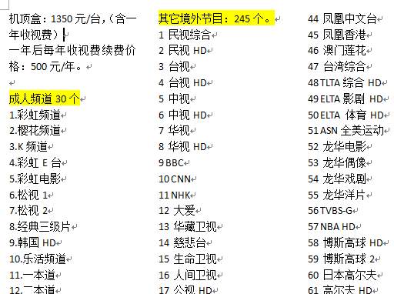
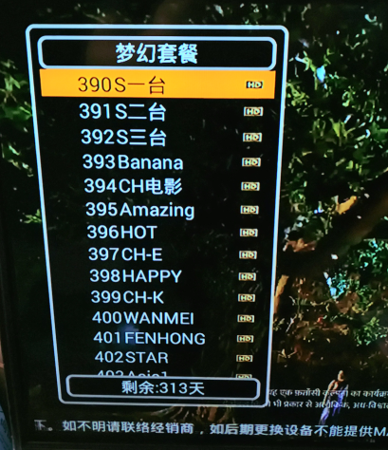
非法境外电视网络接收设备：
  通过有线或无线方式连接互联网，接收上百套高清境外节目；接口多样（AVI、HDMI）、对网速要求低（4M即可）、频道切换快、支持7天内容回看、续费方式便捷（报硬件唯一MAC地址，淘宝微信续费）。
  形式更加隐蔽，危害更加严重，打击更加困难。

Slide 13
不法网站、论坛主要的违规行为
链接、聚合大量涉嫌非法生产、销售、交易、安装和使用非法境外电视网络接收设备、卫星地面接收设施的论坛帖子或网址，便于网民接收大量国家明令禁止落地传播的境外电视节目。
涉嫌销售可接收大量淫秽色情节目的境外卫星电视接收设备。
提供大量境外电视接收设备非法线上交易、节目续费手段和微信、QQ、淘宝等多种线上咨询交易联络方式，为不法生产厂家和商家提供线上服务。
涉嫌发布可供下载的用于接收境外电视节目的计算机客户端软件、移动互联网客户端和互联网电视客户端软件(APP、APK)、网址、各种安装指南、使用攻略等软件和信息。
涉嫌发布可收看日韩、欧美、港澳台等境外电视频道的各类网上直播源，实时发布境外电视频道节目预告，非法传播境外电视节目。
解答网民各类有关接收境外电视节目的问题和咨询，使网民可轻易地从“零接触”变成境外电视节目的“使用达人”。

Slide 14
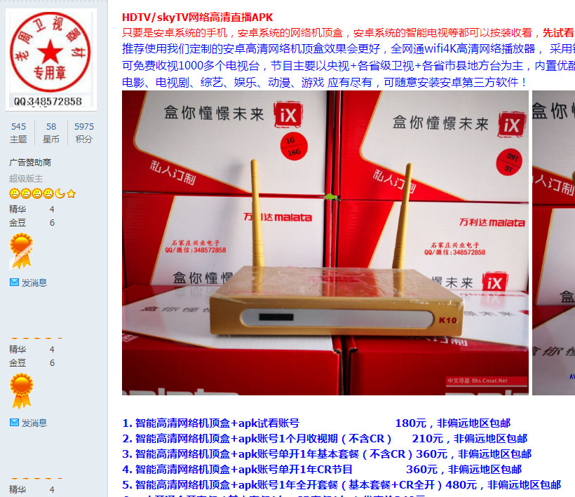
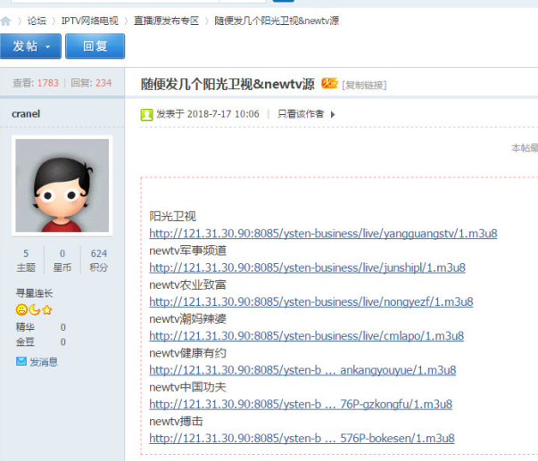

Slide 15
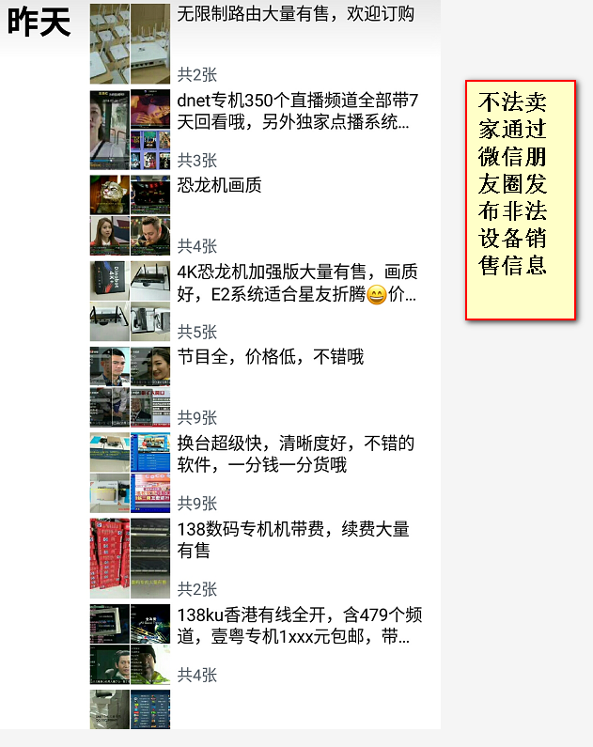

Slide 16
对案件线索的发现方法
1、现场暗访检查：电子电器城现场销售；
2、网上发现线索，网下跟踪查处：网上销售是目前非法销售的主要手段，是整治工作的主战场。不法网站、论坛提供大量境外电视接收设备非法线上交易、节目续费手段和微信、QQ、淘宝等多种线上咨询交易联络方式，为不法生产厂家和销售商家提供线上服务。通过网上发现案件线索后，在网下跟踪侦查，深挖案情，予以查处。
3、上级或其它部门转办、举报投诉。

Slide 17
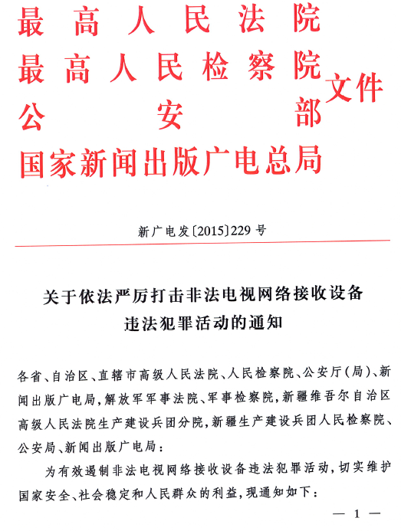

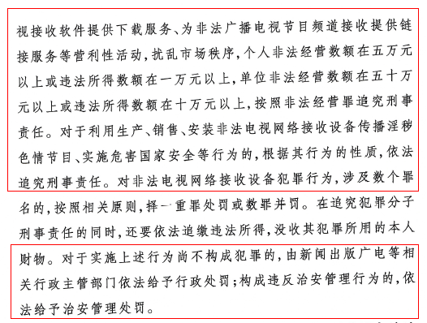
刑事处罚依据；非法生产、销售境外电视网络接收设备、提供境外电视软件下载、频道链接服务

Slide 18
非法经营罪
第二百二十五条 违反国家规定，有下列非法经营行为之一，扰乱市场秩序，情节严重的，处五年以下有期徒刑或者拘役，并处或者单处违法所得一倍以上五倍以下罚金；情节特别严重的，处五年以上有期徒刑，并处违法所得一倍以上五倍以下罚金或者没收财产：
  （一）未经许可经营法律、行政法规规定的专营、专卖物品或者其他限制买卖的物品的；
  （二）买卖进出口许可证、进出口原产地证明以及其他法律、行政法规规定的经营许可证或者批准文件的；
  （三）未经国家有关主管部门批准非法经营证券、期货、保险业务的，或者非法从事资金支付结算业务的；
  （四）其他严重扰乱市场秩序的非法经营行为。

Slide 19
制作、贩卖、传播淫秽物品罪
第三百六十三条 以牟利为目的，制作、复制、出版、贩卖、传播淫秽物品的，处三年以下有期徒刑、拘役或者管制，并处罚金；情节严重的，处三年以上十年以下有期徒刑，并处罚金；情节特别严重的，处十年以上有期徒刑或者无期徒刑，并处罚金或者没收财产。
第三百六十四条 传播淫秽的书刊、影片、音像、图片或者其他淫秽物品，情节严重的，处二年以下有期徒刑、拘役或者管制。
组织播放淫秽的电影、录像等音像制品的，处三年以下有期徒刑、拘役或者管制，并处罚金；情节严重的，处三年以上十年以下有期徒刑，并处罚金。
制作、复制淫秽的电影、录像等音像制品组织播放的，依照第二款的规定从重处罚。
向不满十八周岁的未成年人传播淫秽物品的，从重处罚。
第三百六十六条 单位犯本节第三百六十三条、第三百六十四条、第三百六十五条规定之罪的，对单位判处罚金，并对其直接负责的主管人员和其他直接责任人员，依照各该条的规定处罚。

Slide 20
危害国家安全罪
第一百零三条 【分裂国家罪、煽动分裂国家罪】组织、策划、实施分裂国家、破坏国家统一的，对首要分子或者罪行重大的，处无期徒刑或者十年以上有期徒刑；对积极参加的，处三年以上十年以下有期徒刑；对其他参加的，处三年以下有期徒刑、拘役、管制或者剥夺政治权利。
煽动分裂国家、破坏国家统一的，处五年以下有期徒刑、拘役、管制或者剥夺政治权利；首要分子或者罪行重大的，处五年以上有期徒刑。
第一百零五条 【颠覆国家政权罪、煽动颠覆国家政权罪】组织、策划、实施颠覆国家政权、推翻社会主义制度的，对首要分子或者罪行重大的，处无期徒刑或者十年以上有期徒刑；对积极参加的，处三年以上十年以下有期徒刑；对其他参加的，处三年以下有期徒刑、拘役、管制或者剥夺政治权利。
以造谣、诽谤或者其他方式煽动颠覆国家政权、推翻社会主义制度的，处五年以下有期徒刑、拘役、管制或者剥夺政治权利；首要分子或者罪行重大的，处五年以上有期徒刑。

Slide 21
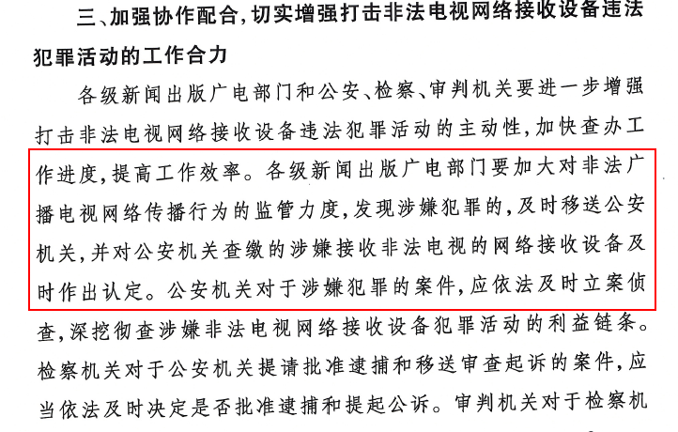
对设备的鉴定

Slide 22
对非法境外电视网络接收设备和软件的鉴定要点：
  1、该设备或软件是否可以收到境外电视节目；
  2、所收到的境外电视节目的性质：是否允许在我国落地、是否含淫秽色情内容、是否含敏感内容；
  3、应利用设备或软件可接收境外电视节目，便于取证的时机，进行鉴定。有时虽没收了非法设备，但由于没有账户与密码，或由于服务器已断开，导致看不到境外电视内容，难以做出鉴定。所以，最好在行动前买一个非法设备或软件，先完成鉴定工作。
  4、如利用一个用户账号和密码已鉴定某个设备或软件可接收境外电视节目，则凡是安装该软件的所有类型设备均可适用该设备或软件的鉴定结论，而无需拥有这些设备的用户账号、密码。查封大批量非法设备并界定涉案金额时，可采用这种鉴定方式。

Slide 23
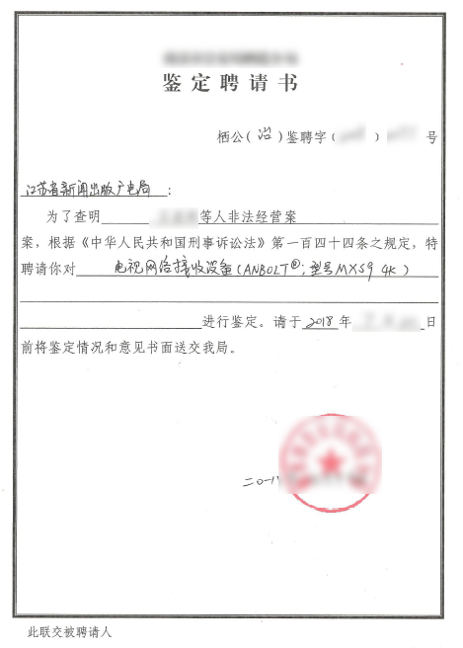
中华人民共和国刑事诉讼法
第一百四十四条 为了查明案情，需要解决案件中某些专门性问题的时候，应当指派、聘请有专门知识的人进行鉴定。
第一百四十五条 鉴定人进行鉴定后，应当写出鉴定意见，并且签名。
鉴定人故意作虚假鉴定的，应当承担法律责任。
第一百四十六条 侦查机关应当将用作证据的鉴定意见告知犯罪嫌疑人、被害人。如果犯罪嫌疑人、被害人提出申请，可以补充鉴定或者重新鉴定。

Slide 24
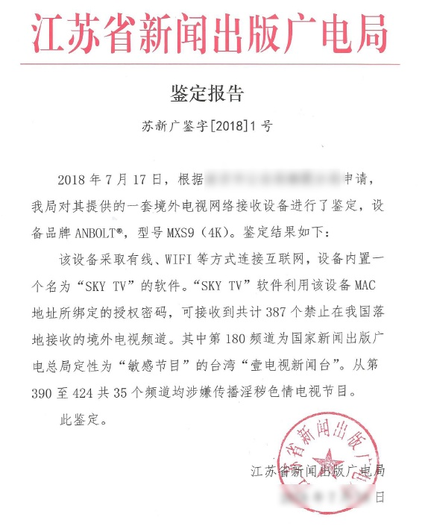
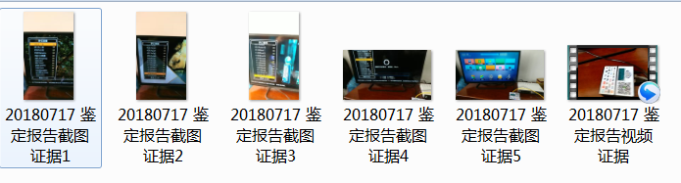
鉴定的同时，勿忘取证，确保鉴定内容和结论有据可查。

Slide 25
  行政处罚依据：非法生产、销售境外电视网络接收设备
  工信部、公安部、商务部、国家质检总局、工商总局、新闻出版广电总局2015年联合下发《关于开展互联网电视接收设备生产企业检查的通知》（工信部联电子函[2015]565号）：
  主要检查内容：企业是否取得营业执照。企业是否存在质量违法行为，包括所生产的互联网电视接收设备是否按规定获得强制性产品认证，产品质量是否检验合格，产品或包装是否有中文标明的产品名称，生产厂厂名和厂址，是否伪造或冒用厂名厂址以及质量标志等。
依据法规：
《中华人民共和国认证认可条例》（国务院令第390号）
《强制性产品认证管理规定》（国家质检总局令第117号）
《无证无照经营查处办法》（国务院令第684号）

Slide 26
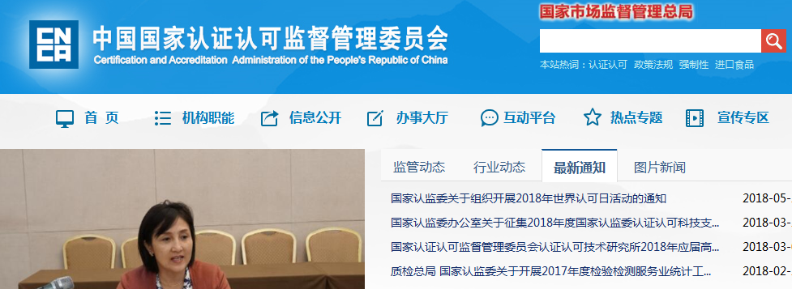
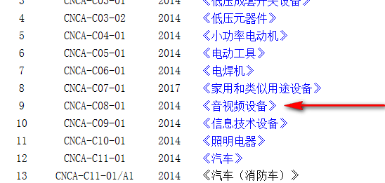
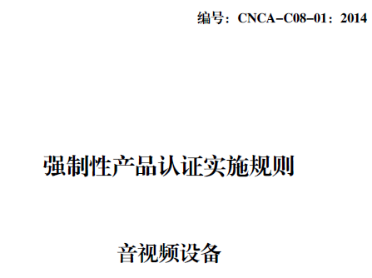
http://www.cnca.gov.cn/bsdt/ywzl/qzxcprz/ssgz_1104/201512/t20151209_50221.shtml

Slide 27
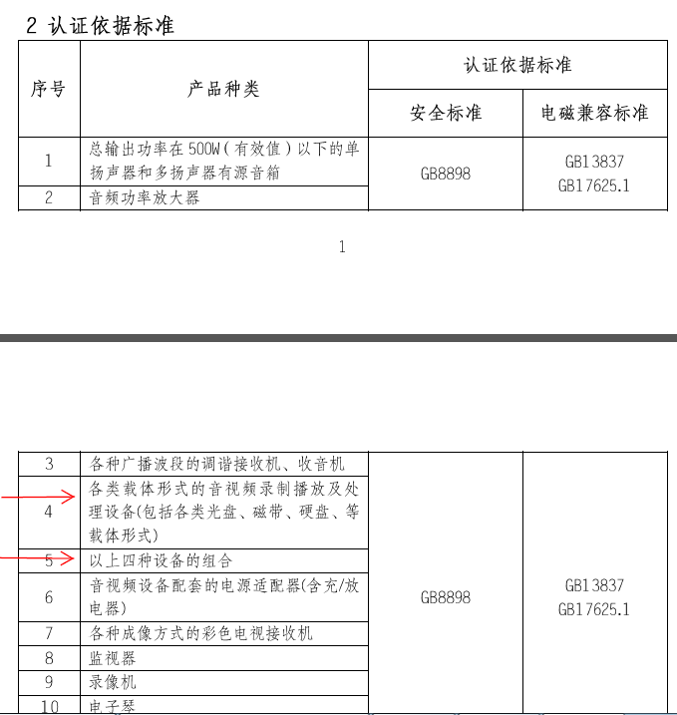
境外电视网络接收设备属于音视频播放及处理设备，属于需强制认证目录的范围。
http://www.cnca.gov.cn/bsdt/ywzl/qzxcprz/ssgz_1104/201512/t20151209_50221.shtml

Slide 28
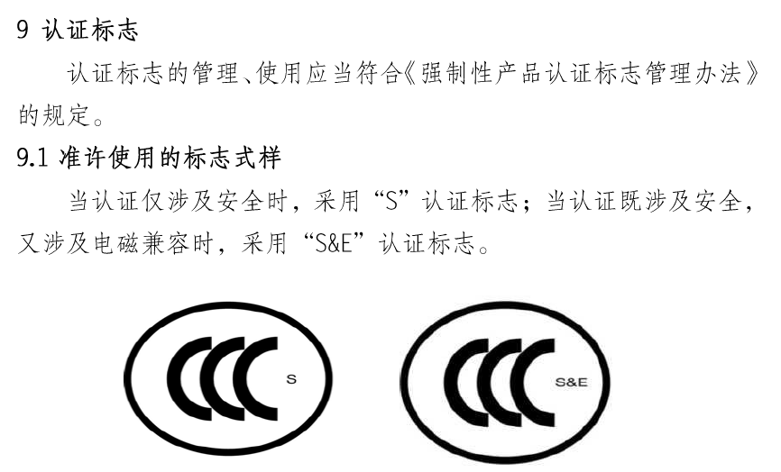

Slide 29
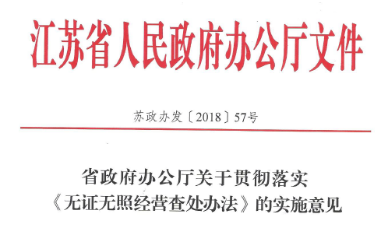
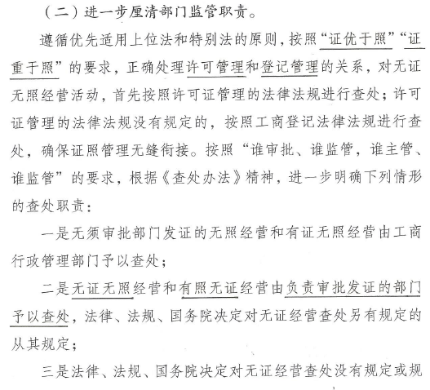
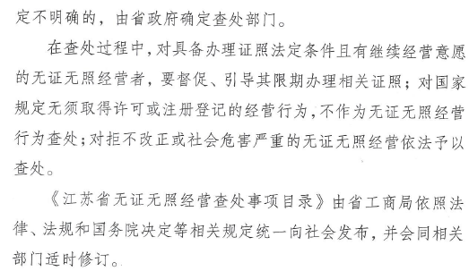

Slide 30
《强制性产品认证管理规定》（国家质检总局令第117号）第四十九条：列入目录的产品未经认证，擅自出厂、销售、进口或者在其他经营活动中使用的，由地方质检两局依照《中华人民共和国认证认可条例》（国务院令第390号）第六十七条规定予以处罚。
《中华人民共和国认证认可条例》第六十七条：列入目录的产品未经认证，擅自出厂、销售、进口或者在其他经营活动中使用的，责令改正，处5万元以上20万元以下的罚款，有违法所得的，没收违法所得。

Slide 31
  行政处罚依据：非法使用境外电视网络接收设备、互联网、专网及其他信息网络非法传送境外卫星电视节目。
查处传输方和接收方，《江苏省广播电视管理条例》：
  第十五条 未经许可，任何单位和个人不得通过广播电视传输覆盖网或者其他信息网络接收和传送境外卫星电视节目。
  第四十四条 违反本条例第十五条第三款规定，未经许可，通过广播电视传输覆盖网或者其他信息网络接收和传送境外卫星电视节目的，由广播电视行政部门责令停止违法活动，给予警告，没收违法所得以及从事违法活动的工具、专用设备，可以并处一万元以上二万元以下罚款；情节严重的，由原批准机关吊销相关许可证。

Slide 32
  行政处罚依据：提供境外电视软件下载、频道链接服务，非法播放、链接、聚合、集成非法广播电视频道境外卫星电视节目
《江苏省广播电视管理条例》：
  第二十二条 信息网络传播视听节目服务单位不得转播、链接、聚合、集成非法广播电视频道、非法视听节目网站的节目。
  第四十八条 违反本条例第二十二条第二款规定，信息网络传播视听节目服务单位转播、链接、聚合、集成非法广播电视频道、非法视听节目网站节目的，由广播电视行政部门责令停止违法活动，给予警告，可以并处一万元以上三万元以下罚款；情节严重的，由原批准机关吊销许可证。

